Slide 1
Взаимодействие с родителями по экологическому воспитанию дошкольников
Отарьян И.А., воспитатель
МКДОУ «Солнышко»
с. Ключи-Булак

Slide 2
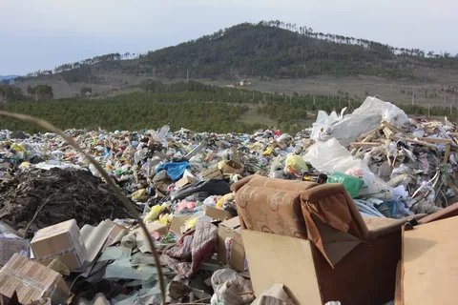
В наше время проблемы экологического воспитания вышли на первый план, и им уделяют все больше внимания. Почему эти проблемы стали актуальными? Причина – в деятельности человека в природе, часто безграмотная, неправильная с экологической точки зрения, расточительная, ведущая к нарушению экологического равновесия.

Slide 3
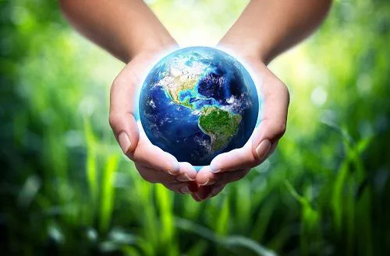
Цель: формирование начал экологической культуры, становление осознанно-правильного отношения к природе во всем ее многообразии, к людям, охраняющим ее. И, кроме того, отношение к себе как части природы. Понимание ценности жизни и здоровья и их зависимости от окружающей среды. Задачи:1. показать родителям необходимость воспитания у детей экологической культуры. Подвести к пониманию важности проблемы взаимоотношения человека с природой и последствий деятельности человека в ней. 2. Расширить представления родителей о том, что в природе ничто не исчезает бесследно и очень важно научить ребенка защищать природу, любить ее и уметь охранять. 3. Повысить уровень экологической культуры и информированность родителей о проблеме обращения с отходами с помощью информационных сообщений. 4. Побудить интерес к созданию благоприятной окружающей среды поселка.

Slide 4
природное окружение в детском саду
уголки природы во всех группах,
правильно оформленный и возделанный участок, дающие возможность постоянного непосредственного общения с природой;
организация систематических наблюдений за природными явлениями и объектами,
приобщение детей к регулярному труду.
На участках ДОУ - создание специальных площадок природы, естественных уголков с дикорастущими растениями, экологическая тропа и т. д.

Slide 5
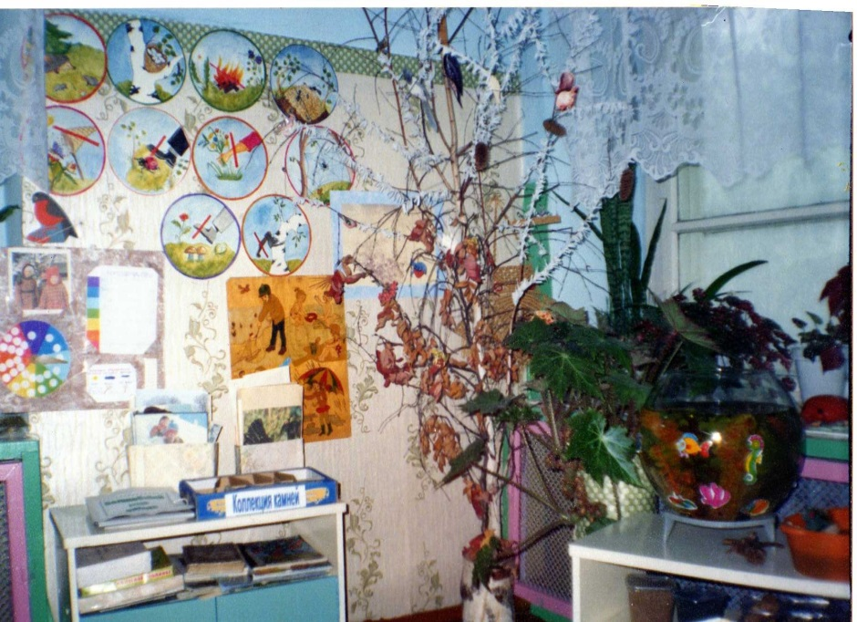
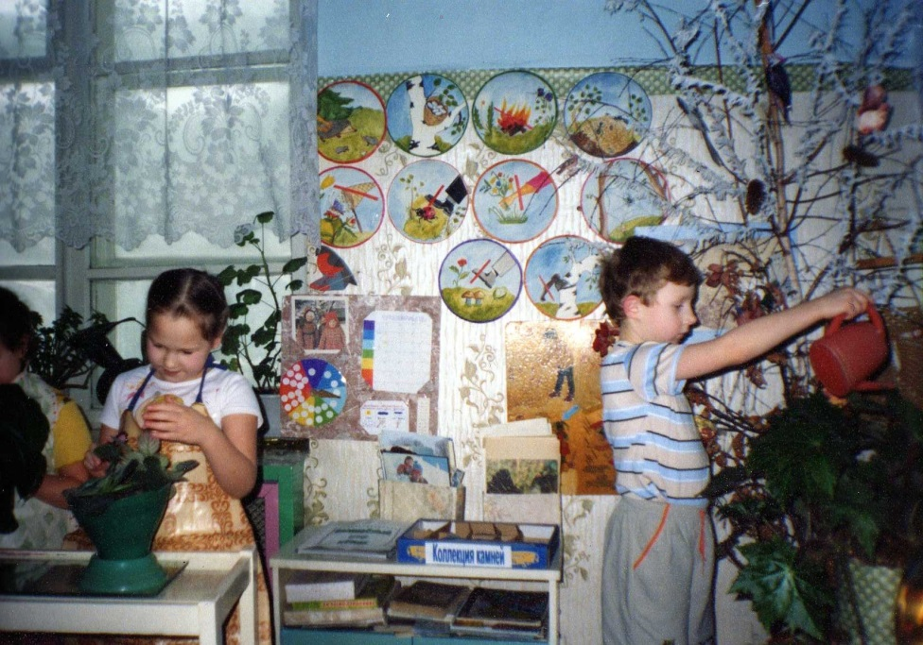
природное окружение в детском саду
Уголок природы в группах:

Slide 6
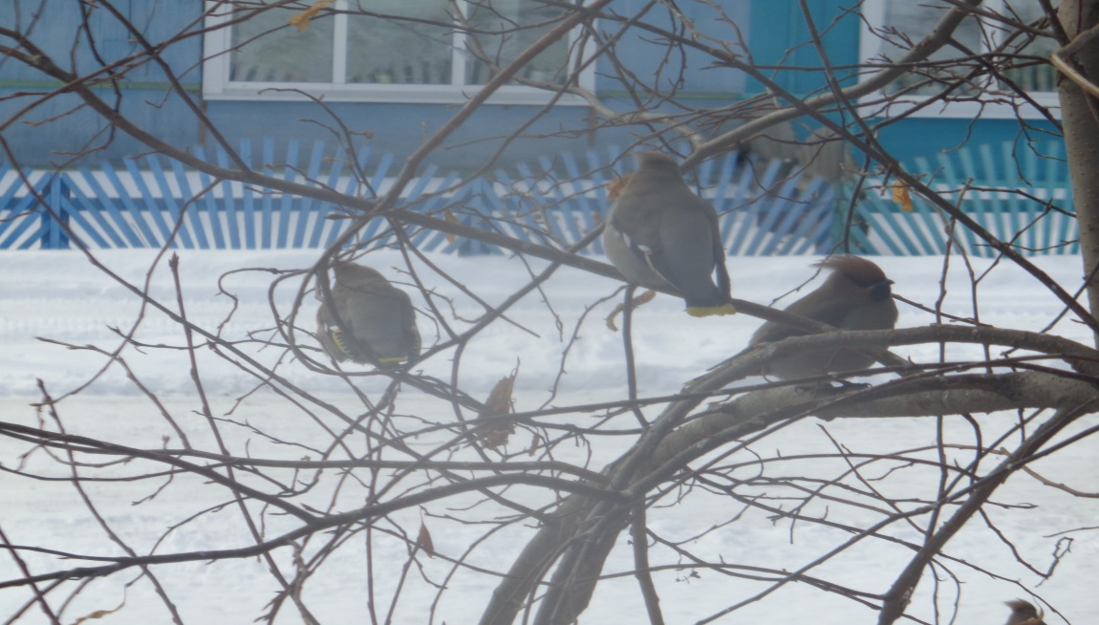
Наблюдения за объектами

Slide 7
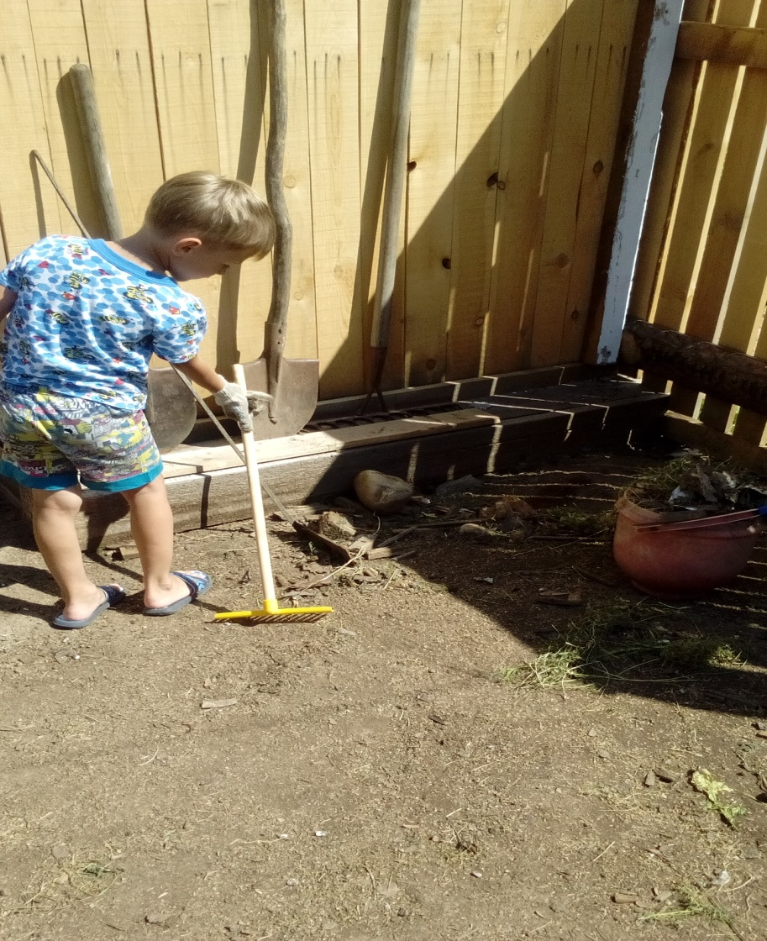
Приобщение к труду

Slide 8
Формы работы с родителями по экологическому воспитанию:
Анкетирование.
Беседы, консультации и сообщения экологической направленности для родительского уголка.
Домашнее задание - участие в выставках, поделки кормушек.
Привлечение родителей к совместной с детьми трудовой деятельности на участке и в уголке природы.
Выпуск экологических альбомов, папок- передвижек.

Slide 9
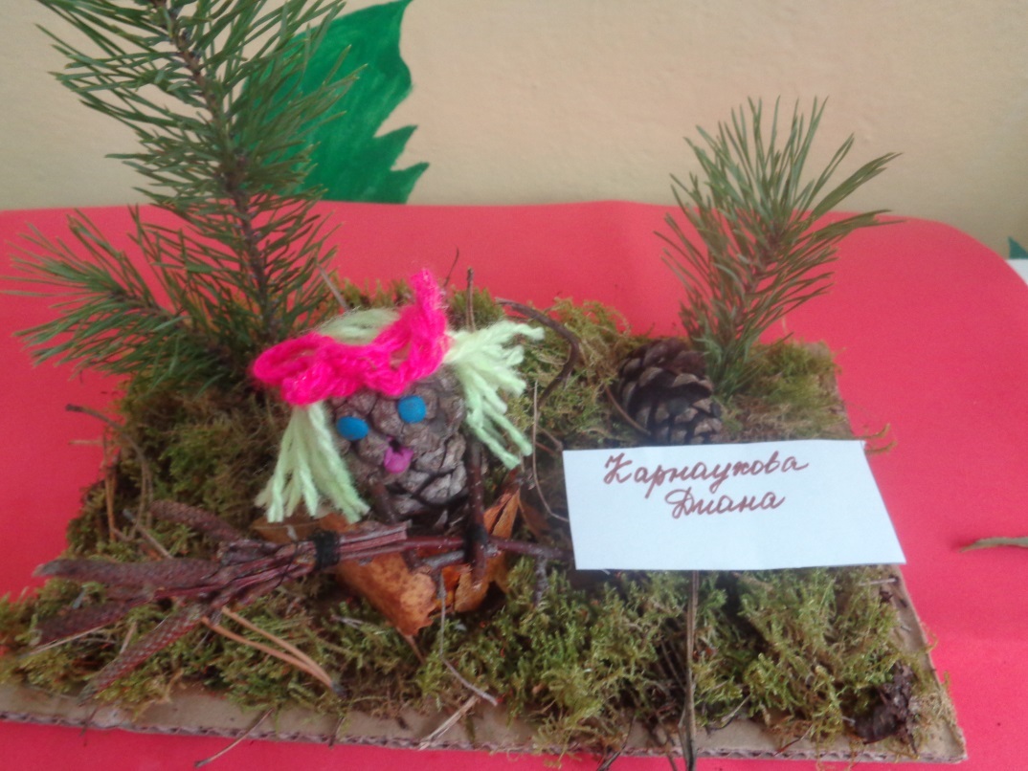
Участие в выставках:

Slide 10
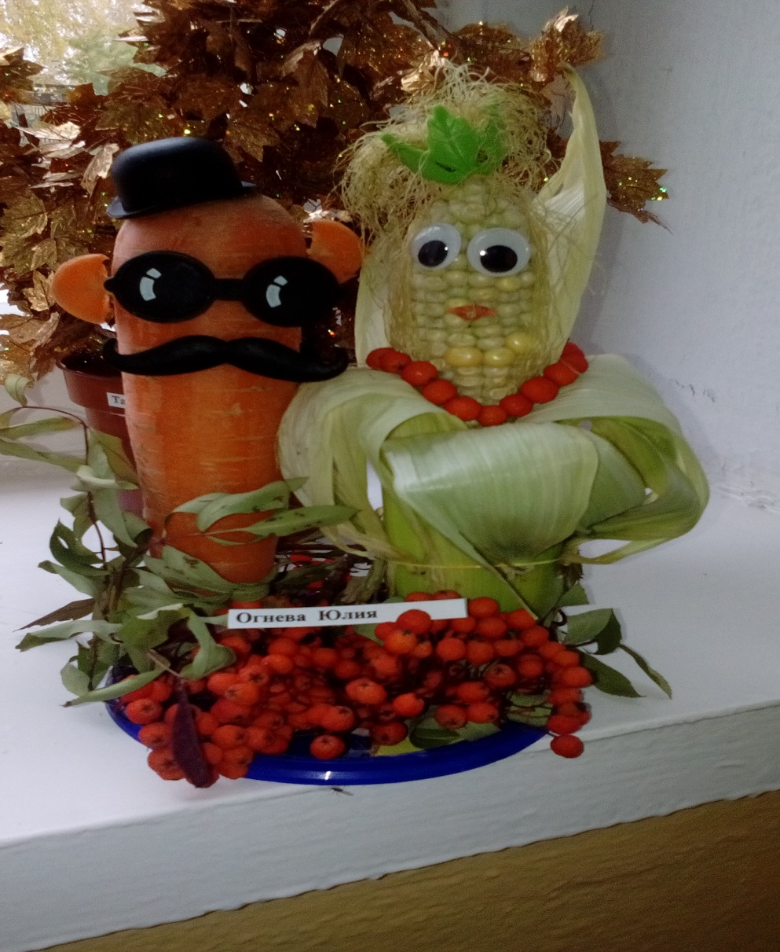
Участие в выставках:

Slide 11
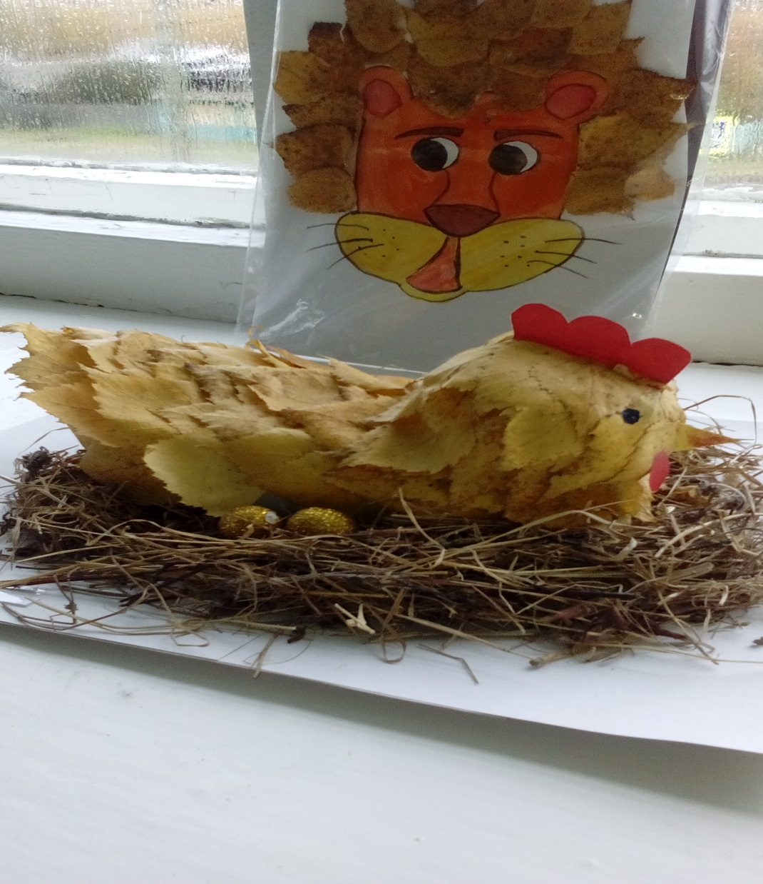
Участие в выставках:

Slide 12
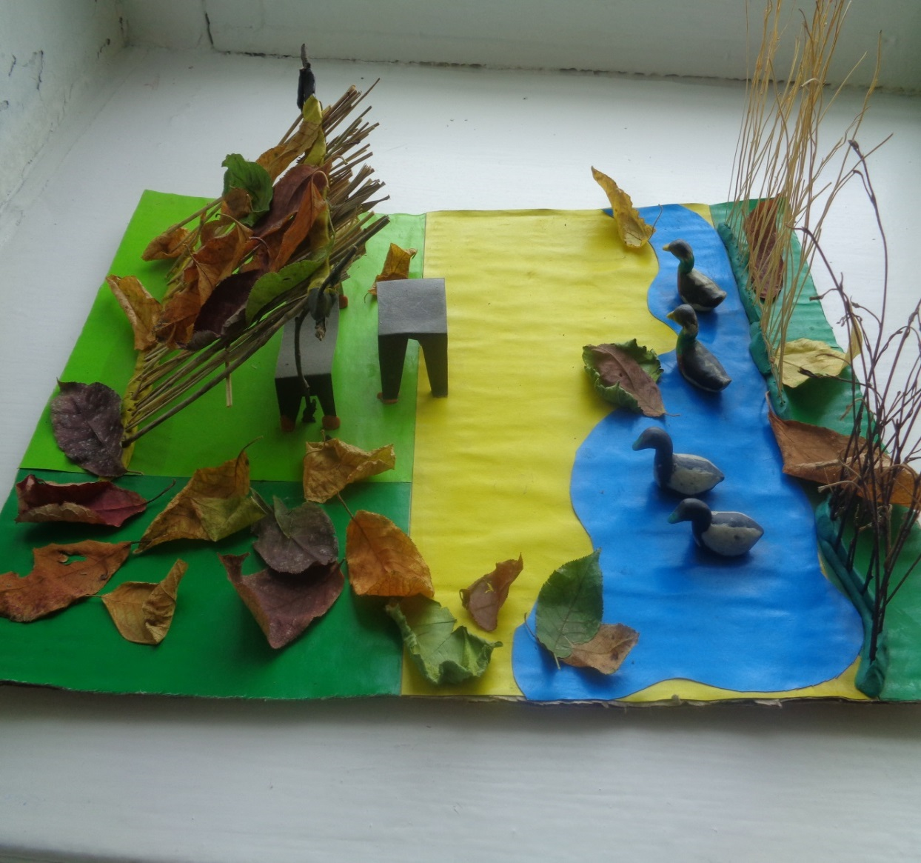
Участие в выставках:

Slide 13
Изготовление кормушек:

Slide 14
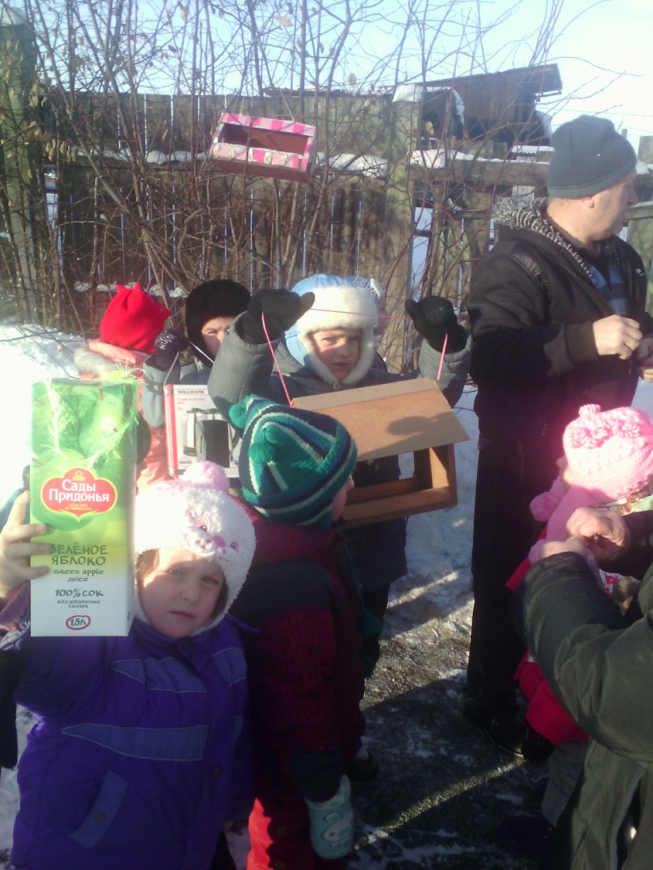
Изготовление кормушек:

Slide 15
Огород на окне

Slide 16
Огород на окне

Slide 17
Заготовка природного материала

Slide 18
Отдых на природе с родителями

Slide 19
Занятия по экологии

Slide 20
Родительское собрание

Slide 21
театр

Slide 22
Чтение литературы

Slide 23
Мусор в дело!

Slide 24
Озеленение участка

Slide 25
Изготовление лэпбуков

Slide 26
Работаем по принципам:
Доброжелательный стиль общения педагогов с родителями,
Индивидуальный подход,
Сотрудничество, а не наставничество.

Slide 27
Спасибо за внимание!

